Slide 1





www.projetobolsadeenergia.com.br
Crise financeira
no setor elétrico
Baseado no TDSE n. 74
Nivalde de Castro, Roberto Brandão, Antônio Machado e Victor Gomes

Slide 2


Sumário
Condições para a crise – a crise anunciada
Crise no segmento de distribuição
Crise dos geradores termelétricos
Crise dos geradores hidrelétricos - GSF
Conclusões

Slide 3
Sumário
Condições para a crise – a crise anunciada
Crise no segmento de distribuição
Crise dos geradores termelétricos
Crise dos geradores hidrelétricos - GSF
Conclusões

Slide 4



1
A crise anunciada
Apresentação realizada por Roberto Brandão
  Contratos no SEB são derivativos (CCEARs por disponibilidade se assemelham com opções de compra);
  Alguns contratos são derivativos tóxicos (geram altos volumes financeiros no MCP);
  Volume financeiro enorme no MCP devido a térmicas por disponibilidade e a CERs.

Slide 5

1
A crise anunciada
com PLD no teto (em R$ bilhões)

Slide 6

1
O MCP seria solvente em stress hídrico?
O crescimento do parque térmico fará com que grandes volumes de energia sejam liquidados no MCP quando PLD subir.
Não há mapeamento sobre obrigações de agentes que dispõe de lastro para venda.
Não são exigidas garantias destes agentes.
Volume de garantias compatível com o risco envolvido é demasiado elevado.
Insolvência do MCP é provável.

Slide 7

1
A crise anunciada
Contratos por disponibilidade geram enorme volume financeiro no MCP;
Energia de Reserva (criação em 2008) é liquidada no MCP (Decreto 6.353/2008) em favor da CONER;
Outras medidas aumentaram o volume financeiro potencial do MCP (GFOM e Importação);
PLD não traz sinalização econômica para consumidores;
E ainda, o sistema de liquidação e garantias financeira é frágil.

Slide 8

1
A crise anunciada
    Geração fora da ordem de mérito por segurança energética (criado em 2007 – Resolução CNPE 08/2007)
      Usinas não despachadas pelos modelos computacionais podem gerar fora da ordem de mérito por decisão do CMSE;
      Despacho cria volume financeiro adicional ao MCP (exposição de hidrelétricas ao PLD);

Slide 9
1
A crise anunciada
    Importação de energia
Liquidação pelo PLD – volume financeiro adicional no MCP;

Slide 10
1
A crise anunciada
Antecipação da garantia física de usinas estruturantes
      Para reduzir o preço da energia de usinas estruturantes, a GF foi antecipada.
      Consequência é volume financeiro adicional no MCP;

Slide 11

1
A crise anunciada
Sinalização econômica do PLD é deficiente
      Sistema estruturalmente e legalmente desenhado para contratações de LP;
      Volatilidade do PLD; Contratos de LP são necessários para expansão da geração no Brasil (recebíveis em financiamentos);
      Reajustes e revisões tarifárias anuais (tanto da Parcela A quanto da B);
      Consumidores não reagem (ou demoram muito para reagir) a aumento de preço de energia no MCP;
      Bandeiras tarifárias estão na direção correta – mas ainda não dão sinalização completa.

Slide 12


A crise anunciada
      PLD Teto por muito tempo!!
17 semanas
8 semanas
35 semanas

Slide 13

A crise anunciada
Fragilidade do sistema de liquidação e garantias
MCP é multilateral
    CCEE calcula o valor e a posição de cada agente no MCP
    Devedores depositam os valores da liquidação
    Credores recebem os valores após o depósito
    Inadimplência dos devedores é rateada pelos credores.

Slide 14
A crise anunciada
Fragilidade do sistema de liquidação e garantias
    Mera antecipação do pagamento da liquidação;
    Em muitos casos, não há mecanismos eficientes para recompor em tempo hábil (antes da liquidação financeira) o aporte do devedor inadimplente.
    Em mercado de commodities em geral (e outros mercados elétricos), garantias são aportadas antes da abertura de posição (antes de geração e consumo).

Slide 15

1
A crise anunciada
Histórico do arcabouço de garantias
      1ª Fase: Resolução ANEEL 161/2001.
      Apresentação, pelos agentes de mercado, de garantias financeiras no montante de 30% da estimativa de compra anual de energia no MAE.
      Mercado constituído essencialmente de geradores em sua maioria de grande porte e de distribuidoras (ML incipiente)
      Como o MCP não operou até dezembro de 2002, iniciando suas liquidações a partir de 2003 e o fez com inadimplência quase inexistente nos primeiros quatro anos de operação.

Slide 16
1
A crise anunciada
Histórico do arcabouço de garantias
      2ª Fase: Resolução Normativa ANEEL 216/2006;
      Aporte de garantias considerando a média das três últimas posições devedoras no MCP.
      Modelo não se mostrou efetivo, na medida em que não era realizada uma previsão de exposição futura dos agentes.
      Em janeiro de 2008, quando o PLD disparou, houve inadimplência no MCP de agentes que não tinham posições devedoras no passado e que ficaram expostos a montantes significativos.

Slide 17
1
A crise anunciada
Histórico do arcabouço de garantias
      3ª Fase: Resolução Normativa 336/2008
      Garantia conforme as expectativas de exposições futuras (seis próximas liquidações) dos agentes de mercado.
      Em caso de inadimplemento e as garantias se mostrassem insuficientes, haveria rateio do saldo devedor entre os agentes credores;

Slide 18

1
A crise anunciada
Histórico do arcabouço de garantias
      Fragilidades
        Permite que inadimplentes quanto ao aporte de GF continuem operando no mercado;
        As GF são calculadas com base em análise momentânea das exposições (data específica), permitindo que sejam utilizados mecanismos para distorcer a exposição do agente.
        Na maior parte dos casos, as inadimplências são provocadas por agentes que não aportam garantias;
        Os contratos existentes dos agentes inadimplentes permanecem válidos até que esses sejam desligados;
        A garantia financeira é utilizada como pré-pagamento da liquidação financeira, e não como uma real garantia para as operações.

Slide 19

1
A crise anunciada
Histórico do arcabouço de garantias
      Agentes oportunistas podem aproveitar as fragilidades para tomar atitudes muito arriscadas ou até mesmo atitudes que contrariam a boa fé de mercado;
B

Slide 20

1
A crise anunciada
Histórico do arcabouço de garantias
      4ª Fase: Resolução Normativa ANEEL 532/2012; 622/2014;
      A CCEE deverá verificar a condição potencial de inadimplência de cada agente, em termos de garantias financeiras constituídas para fins de efetivação de registros validados de seus contratos de venda (art. 19).
      Caso não haja garantias financeiras suficientes, a CCEE não promoverá a efetivação dos registros dos montantes de energia elétrica validados pelas contrapartes.
      Devem ser constituídas pelo agente da CCEE mediante a contratação de operação de crédito junto ao agente garantidor, quando se tratar do limite operacional e junto a qualquer instituição financeira apta a atuar em território nacional
      .

Slide 21

1
A crise anunciada
Histórico do arcabouço de garantias
      4ª Fase: Resolução Normativa ANEEL 532/2012; 622/2014;
      Fragilidades:
        Garantias continuam sendo requeridas apenas após a abertura de posições – não é requerida garantia antes de consumo (cons. livre e distribuidora);
        Recuperação judicial de agentes pode afetar a liquidação financeira;
        Limite operacional ainda não foi operacionalizado (suspenso pela ANEEL)
      .

Slide 22

A crise anunciada
Inadimplência no MCP –
InfoMercado da CCEE (ref. Set/2018)

Slide 23

Condições para a crise
  MCP não foi desenhado para altos volumes financeiros;
  Sinalização deficiente do PLD;
  Mecanismo de liquidação e garantia frágil.

Slide 24

Condições para a crise

Slide 25
Sumário
Condições para a crise
Crise no segmento de distribuição
Crise dos geradores termelétricos
Crise dos geradores hidrelétricos - GSF
Conclusões

Slide 26

2
Crise no segmento de distribuição
G
T
D
C
Atividades de prestação do serviço de distribuição e comercialização de energia não são separadas!
Insolvência da parte de comercialização da distribuidora afeta a prestação do serviço de distribuição, que é SP!

Slide 27
2
Crise no segmento de distribuição
Imensa exposição ao MCP das distribuidoras decorrentes de subcontratação e de cotas de garantia física
Cancelamento e atrasos de CCEARs de usinas térmicas;
Risco hidrológico decorrente das cotas de garantia física (MP 579);
Não adesão de importantes geradores à prorrogação de concessões (MP 579) reduziu o nível de contratação das distribuidoras.

Slide 28
2
Crise no segmento de distribuição
Medidas para solução do problema:
Recursos da CDE para cobertura de déficit tarifário:
  Exposição involuntária da não renovação de concessões,
  Risco hidrológico associado às cotas,
  Despacho termelétrico fora da ordem de mérito,
  CCEARs por disponibilidade;
Aporte de R$ 11 bilhões do Tesouro Nacional na CDE;

Slide 29

2
Crise no segmento de distribuição
Medidas para solução do problema:
Criação da Conta-ACR – aportes de cerca de R$ 21 bilhões.
Redução do PLD teto;
Bandeiras tarifárias;
RTE

Slide 30
Sumário
Condições para a crise
Crise no segmento de distribuição
Crise dos geradores termelétricos
Crise dos geradores hidrelétricos - GSF
Conclusões

Slide 31

3
Crise dos geradores termelétricos
Exposição ao MCP dos geradores termelétricos
Elevadas obrigações contratuais de térmicas contratadas em leilões:
  Atrasos na entrada em operação;
  Geração abaixo da obrigação de entrega de energia.
Atrasos causaram prejuízos relevantes para algumas térmicas durante o período com PLD teto;

Slide 32
3
Crise dos geradores termelétricos
Exposição ao MCP dos geradores termelétricos
Indisponibilidade:
    Início da operação (curva da banheira);
    Térmicas a óleo diesel e comb. devido a geração contínua;
Regra contratual de entrega de energia não era clara (se o horizonte era horário ou de 60 meses);
Horizonte horário teria efeito catastrófico para algumas térmicas, mas ANEEL entendia que era o horizonte correto;
Ampla judicialização da questão.

Slide 33
Sumário
Condições para a crise
Crise no segmento de distribuição
Crise dos geradores termelétricos
Crise dos geradores hidrelétricos - GSF
Conclusões

Slide 34

4
Crise dos geradores hidrelétricos - GSF
Generation Scaling Factor??
MRE??
Sazonalidade da geração hidrelétrica no Brasil;
MRE é um “condomínio” de geradores hidrelétricos para compartilhamento dos riscos hidrológicos;
GSF é a razão entre a soma da geração das hidrelétricas do MRE e a soma da garantia física dessas usinas.

Slide 35
4
Crise dos geradores hidrelétricos - GSF

Slide 36

4
Crise dos geradores hidrelétricos - GSF
Geradores tiveram prejuízos bilionários em 2015
Hidrologia foi a faísca para a explosão, mas os riscos não hidrológicos reduziram ainda mais a energia gerada e influenciaram no volume da exposição;
  Geração fora da ordem de mérito;
  Energia de reserva;
  Importação
  Contratos por disponibilidade;
  Antecipação da garantia física de projetos estruturantes;

Slide 37
4
Crise dos geradores hidrelétricos - GSF
Judicialização generalizada;
  Hidrelétricas – liminares suspendendo cobrança do GSF;
  Hidrelétricas do MRE que pagavam a conta da inadimplência;
  Agentes credores do MCP com liminares de prioridade - se protegendo do rateio de inadimplência;
  Liquidação chegou a ser suspensa;
Repactuação do risco hidrológico:
  Foi interessante para a maioria das geradoras do ACR;
  Geradoras do ACL não aceitaram e continuaram na Justiça

Slide 38
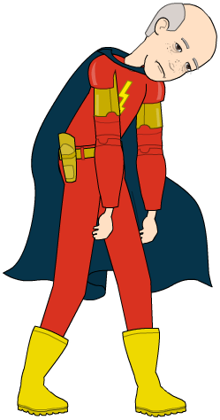
4
Crise dos geradores hidrelétricos - GSF
Inadimplência no MCP

Slide 39
Sumário
A expansão do parque térmico e seu alto custo de operação
A seleção de projetos térmicos
O risco financeiro associado ao despacho
Implicações e alternativas
Conclusões

Slide 40

5
Conclusões
Para evitar novas crises financeiras, é necessário reduzir estruturalmente o volume financeiro transacionado no MCP;
Um desenho de bolsa de energia, com clearing, requer que os volumes transacionados no MCP sejam minimizados;

Slide 41
Obrigado pela atenção!
Contato
Victor.gomes@bcfadvogados.com
+55 (61) 98189-2048

Slide 42
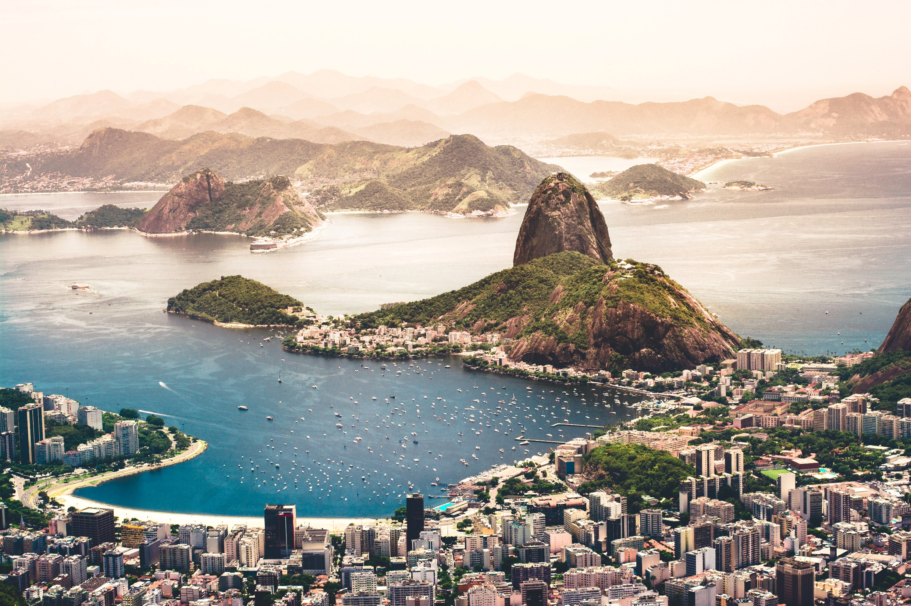



Rio de Janeiro
Grupo de Pesquisa do Setor Elétrico

Slide 43


Gesel
Grupo de Pesquisa do Setor Elétrico
UFRJ
http://www.gesel.ie.ufrj.br/

